Slide 1
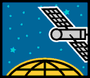
Человек в космосе.
Памяти Гагарина» А. Твардовский
Ах, этот день двенадцатый апреля!
Как он прошелся по людским сердцам.
Казалось, мир невольно стал добрее,
Своей победой потрясенный сам.

Slide 2
Цели урока:
1.Обобщить и систематизировать знания полученные по теме «Реактивное движение», «Перегрузки».
2. Научить видеть проявление изученных закономерностей в окружающем мире.
3. Расширить кругозор учащихся, способствовать развитию чувства гордости за свою Родину.

Slide 3
План урока:
Повторение З С И , и реактивного движения.
Расчет первой космической скорости.
Человек на Луне.
Экскурсия в историю Первый выход космонавта в открытый космос.
В космосе наш земляк.
Возвращение из космоса.
Заключение.

Slide 4
Закон сохранения импульса.
Опыты.
Воздушный шарик.
Сегнерово колесо.
Геометрическая сумма импульсов тел в замкнутой системе до взаимодействия = геометрической сумме импульсов тел после взаимодействия.
Мы видели, отдача дает возможность осуществлять движение без отталкивания от какой либо опоры, так называемое реактивное движение.

Slide 5
Реактивное движение.
Под реактивным движением понимают движение тела, возникающее при отделении некоторой его части с определенной скоростью относительно тела.
Рассчитаем, с какой скоростью движется оболочка ракеты. Запишем закон сохранения импульса для замкнутой системы двух тел: газа и оболочки.

Slide 6
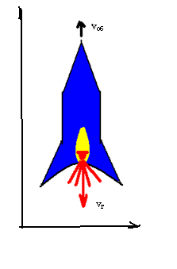
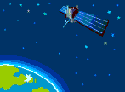
m_{об}v_{об} + m _{г}v_{г} =0
0=m_{об}v_{об} –m _{г}v_{г}
m _{г}v_{г} = m_{об}v_{об};
v_{об}=m _{г}v_{г}/m_{об}

Slide 7
Перегрузки.
Космическая ракета при старте с поверхности земли движется вертикально с ускорением 20 м/с² Найти вес летчика – космонавта в кабине, если его масса 80кг. Какую перегрузку испытывает летчик?
Дано: Решение.
N
а=20м/с²
m=80кг
g
Запишем второй закон Ньютона для нашей задачи
ma = mg +N ? В проекции
ma = N – mg, из третьего закона N = P , получаем уравнения для нахождения веса космонавта
P = ma+mg =m (a+g) =2400 H
n= 2400/800 =3.
a
n-?
mg

Slide 8
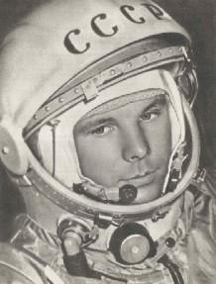
Ю.А.Гагарин на космическом корабле
«Восток-1» пролетел
вокруг Земли расстояние 50400 км
со средней скоростью 28000 км\ч. Сколько витков вокруг Земли было совершено?
Сколько времени длился полет?
(радиус орбиты примерно 8000 км)
Дано: Решение:
s =50400 км Время полета t = s\v.
v=28000 км/ч t = 50400км\ 28000км\ч = 1,8 ч =108 мин.
Длина орбиты C = 2π R = 6,28*8000км=50240км. Значит, совершен один виток.

Slide 9
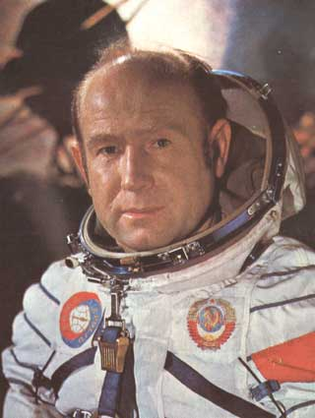
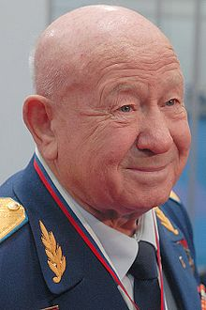
В марте 1965 года - новый прорыв: Алексей Леонов первый в мире покинул корабль и вышел в открытый космос.

Slide 11
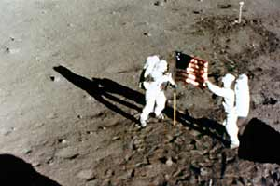
Человек на Луне, следующий шаг.
В июле 1969 года первый человек ступил на Луну. Это был американский астронавт Нил Армстронг.

Slide 12
Первая экспедиция людей на Луну. Астронавты Н. Армстронг и Э. Олдрин в лунном модуле «Еаglе» 20 июля 1969 года совершили посадку на Луну, а 21 июля впервые вышли на лунную поверхность. Они провели на Луне 21,5 часа, из них 2,5 часа - вне лунной кабины во время однократного выхода. Собрано 22 кг образцов камней и грунта. На поверхности оставлены сейсмометр для наблюдения за лумотрясениями и лазерный отражатель для локации с Земли. Район посадки на равнинном участке Моря Спокойствия (0° 40' с.ш., 23° 29'в.д.) получил название База Спокойствия. Стартовав с Луны, лунная кабина состыковалась с командным модулем «Соlumbia», в котором находился астронавт М. Коллинз, ждавший своих коллег на окололунной орбите. 24 июля 1969 года отсек с экипажем приводнился в Тихом океане.

Slide 13
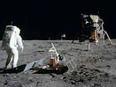
Задача профессора.
Наблюдая у себя дома по
телевизору высадку
космонавтов на Луну,
профессор заметил,
что у одного из отсеков корабля
свисал, качаясь,
рядом с фигурой космонавта
канат длиной
примерно с рост космонавта.
Посмотрев на часы, профессор
сумел определить ускорение
свободного падения
на этой планете. Как он это сделал?
Ответ: Оценить длину каната примерно 1м.
За t секунд канат совершил N колебаний.
Отсюда определим период колебаний: T= t\N.
Пользуясь формулой маятника T=2π√L \g,

Slide 14
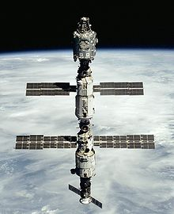
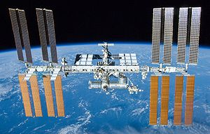
Единственная станция в космосе- М К С.

Slide 15
В наши дни. Дмитрий Кондратьев в космосе

Slide 16
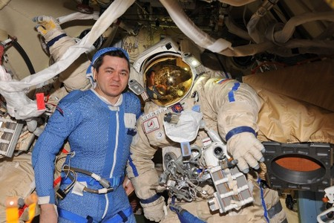

Slide 17
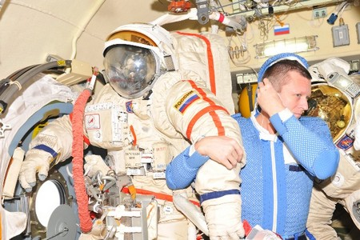

Slide 18
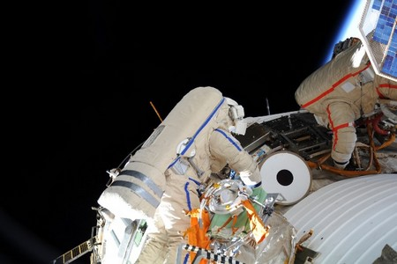

Slide 19
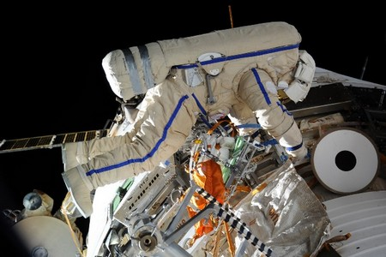

Slide 20
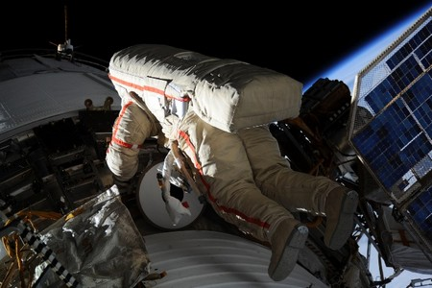

Slide 21
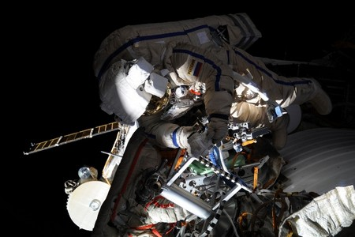

Slide 22
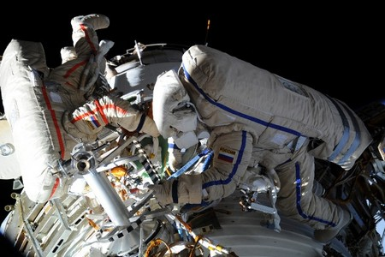

Slide 23
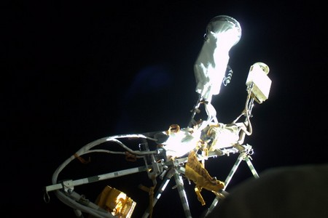

Slide 24
Достижения в космосе.
Служба погоды,спасение лесов, всемирное телевидение,
всеобъемлющая связь,
сверхчистые лекарства и полупроводники с
орбиты, самая передовая
технология - это уже и сегодняшний день,
и очень близкий завтрашний
день космонавтики. А впереди - электростанции
в космосе, удаление
вредных производств с поверхности планеты,
заводы на околоземной
орбите и Луне. И многое- многое другое.

Slide 25
Итоги урока
. Викторина.
Кто является основоположником космонавтики?
Как звали первую собаку-космонавта?
Как называлась космическая орбитальная станция, на которой жили и работали космонавты? В 2003 году из-за окончания срока годности утоплена в Тихом океане
Сколько планет в Солнечной Системе?
Сколько насчитывается зодиакальных созвездий?
Какова геометрическая форма Земли?
Кто был вторым космонавтом?
Кто первым вышел в открытый космос? (
Как назывался космический корабль, на котором летал Юрий Гагарин?
Кто в настоящее время на станции МКС?
Как называется современная космическая орбитальная станция.

